Slide 1

基于深度学习的多段落阅读理解系统的设计与实现
导师：于艳华
答辩学生：王瑾
攻读学位：工程硕士
学号：2017140509
Notes:
各位老师上午好，我叫王瑾，我阶段报告的题目是---

Slide 2

目 录 / CONTENTS
01
研究背景和研究内容
02
论文关键点研究方案
03
研究成果
04
进展情况及后期安排
Notes:
我的报告将分为----四个部分

Slide 3
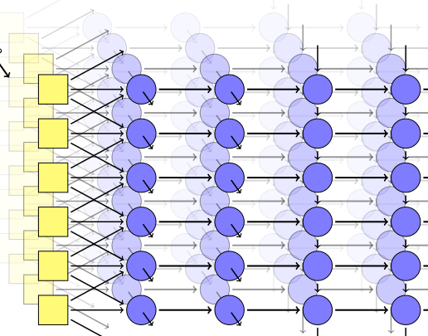

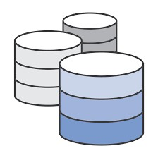

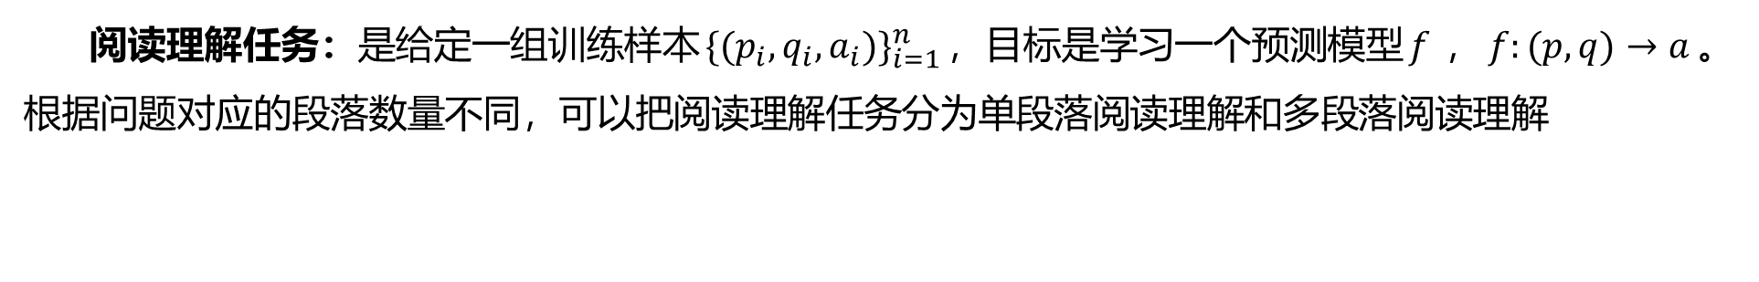
一、研究背景和研究内容
阅读理解任务：是给定一组训练样本${\{(p_{i},q_{i},a_{i})\}}_{i=1}^{n}$，目标是学习一个预测模型$f$，$f:(p,q)→a$。根据问题对应的段落数量不同，可以把阅读理解任务分为单段落阅读理解和多段落阅读理解
问题: “北京邮电大学计算机学院研究生在哪个校区”
校本部
Document Retrieval
Relevant Text
Model
Answer
Notes:
首先介绍第一部分研究背景和研究内容，阅读理解任务是----本文主要研究的就是多段落的阅读理解
为什么要研究多段落阅读理解呢，因为网络中非结构化的文本数量迅速增长，这为更加精准的搜索引擎提出了挑战。多段落阅读理解做为一个其中一个重要的环节，也越来越成为研究的重点和热点。

Slide 4
一、研究背景和研究内容
当前研究存在的问题
本文主要工作
多段落阅读理解中，段落长度普遍较长，而注意力机制会对所有词计算注意力权重，引入了噪声的干扰
多段落阅读理解模型在对多个候选答案排序时，忽略了大量文本特征，导致排序效果差。
缺少基于多段落阅读理解的开放域中英文问答系统，以及可视化的阅读理解分析系统
基于BERT和句法依存关系注意力机制的阅读理解模型
融合蕴含关系特征和其它文本特征的候选答案排序模型
开发基于深度学习的多段落阅读理解系统
Notes:
然而，当前的研究中存在以下几个问题，第一是------未解决这个问题，本文提出-----
接下来我将对这三项工作进行详细介绍

Slide 5
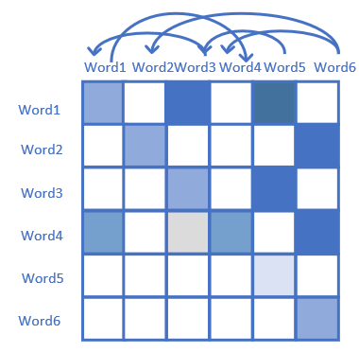
二、论文关键点研究方案
基于BERT和句法依存关系注意力机制的阅读理解模型
研究挑战
段落长度普遍较长，引入了噪声的干扰。
解决方案
每个词与和这个词有句法依存关系的词有联系更大。所以本文提出一种基于BERT和句法依存关系注意力机制的阅读理解模型。
Notes:
第一是基于------

Slide 6
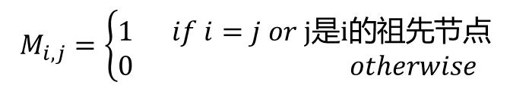
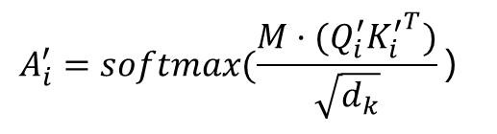
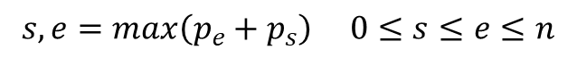
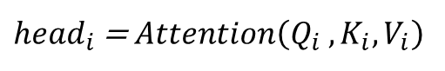
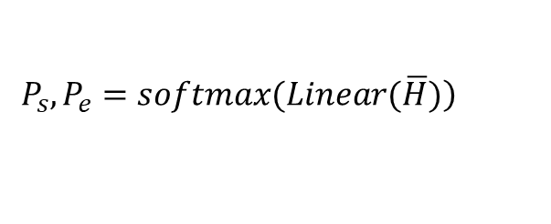
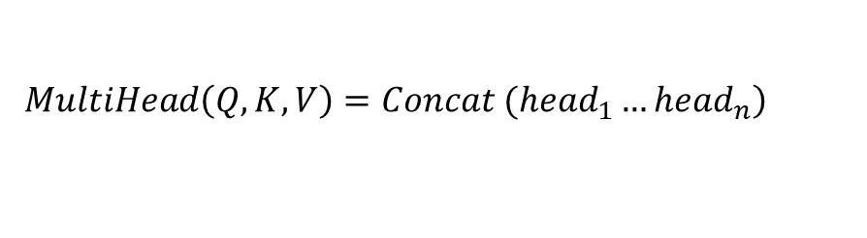
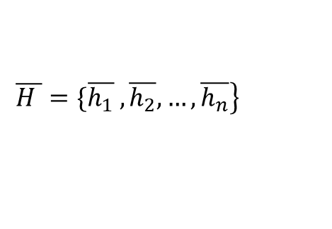
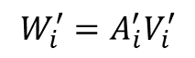
基于BERT和句法依存关系注意力机制的阅读理解模型
模型介绍
1、基于BERT的编码层
$$\left.MultiHead\left(Q,K,V\right)=Concat ({head}_{1}…{head}_{n}\right)$$
${head}_{i}$ =$Attention\left(Q_{i} ,K_{i},V_{i}\right)$
2、基于句法依存关系注意力机制的向量表示
$$A_{i}^{′}=softmax(\frac{M·(Q_{i}^{′}{K_{i}^{′}}^{T})}{\sqrt{d_{k}}}）$$
$$M_{i,j}=\left\{\begin{aligned}&1 if i=j or j是i的祖先节点 \\ &0 otherwise\end{aligned}\right.$$
$$W_{i}^{′}=A_{i}^{′}V_{i}^{′}$$
$$\left.\overline{H }=\{\overline{h_{1}} ,\overline{h_{2}},…,\overline{h_{n}}\right\}$$
3、预测答案范围
$$\left.P_{s},P_{e}=softmax(Linear(\overline{H})\right)$$
$$s,e=max\left(p_{e}+p_{s}\right) 0≤s≤e≤n$$
Notes:
公式排列方式要改？

Slide 7
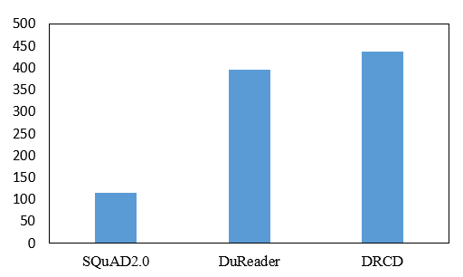
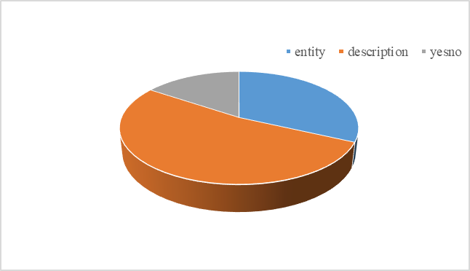
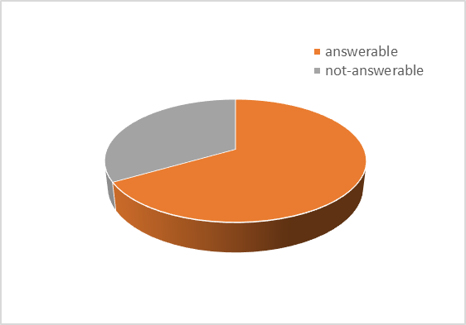
基于BERT和句法依存关系注意力机制的阅读理解模型
实验结果
DuReader数据集各种类型答案所占的比例
SQuAD2.0数据集有答案和没有答案的问题占的比例
各数据集段落平均长度对比
Notes:
增加，看下论文
人工标注的效果？
怎么放这几张图？
加图说明
[2] Shuohang Wang and Jing Jiang. 2016. Machine comprehension using match-lstm and answer pointer. arXiv preprint arXiv:1608.07905.
[4] Minjoon Seo, Aniruddha Kembhavi, Ali Farhadi, and Hannaneh Hajishirzi. 2016. Bidirectional attention ﬂow for machine comprehension. arXiv preprint arXiv:1611.01603.
[6] Jacob Devlin, Ming-Wei Chang, Kenton Lee, and Kristina Toutanova. 2019. BERT: Pre-training of Deep Bidirectional Transformers for Language Understanding. In Annual Conference of the North American Chapter of the Association for Computational Linguistics (NAACL).

Slide 8
融合蕴含关系特征和其它文本特征的候选答案排序模型
研究挑战
基于抽取的机器阅读理解模型对于存在误导的对抗性样本的表现脆弱。
传统的基于二分类算法的候选答案排序方法性能有待提高。
解决方案
提出一种基于候选答案对的融合蕴含关系特征和其它文本特征的候选答案排序模型
Notes:
因此对候选答案排序性能的要求很高，且需要融合多方面特征排序。

Slide 9
融合蕴含关系特征和其它文本特征的候选答案排序模型
模型介绍
1、文本蕴含计算
2、特征抽取和特征融合
Notes:
本文选用的特征分为三个方面，分别是信息检索特征，答案抽取特征和文本蕴含特征。
，构建基于Bert的句子对文本蕴含模型。
3、特征融合，由于从不同段落中抽取的答案有相同情况，因此需要对相同答案的特征做特征融合。融合方法是对相同答案的每个特征取最大值、最小值、平均值和和值。

Slide 10
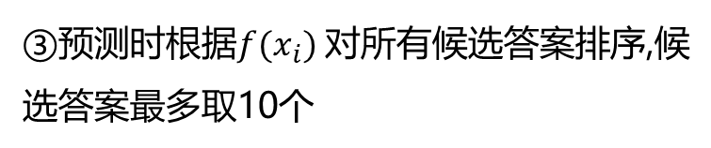
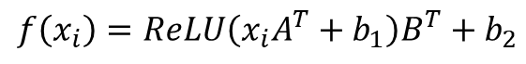
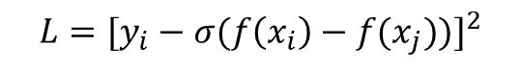
融合蕴含关系特征和其它文本特征的候选答案排序模型
模型介绍
3、候选答案排序
①对候选答案的特征做embedding
$$f\left(x_{i}\right)=ReLU\left(x_{i}A^{T}+b_{1}\right)B^{T}+b_{2}$$
②基于候选答案对的损失函数
$$L{=[y_{i}−σ(f\left(x_{i}\right)−f(x_{j}))]}^{2}$$
③预测时根据$f(x_{i})$ 对所有候选答案排序,候选答案最多取10个

Slide 11
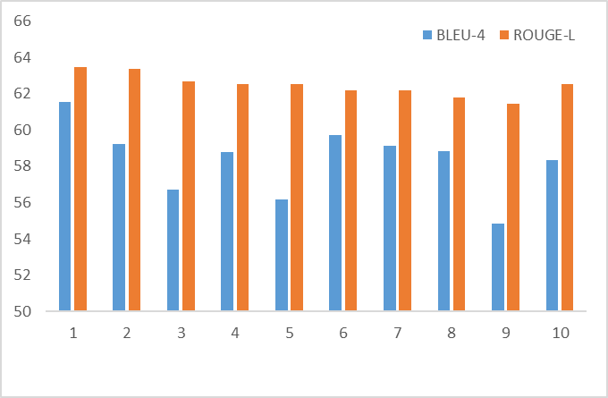
融合蕴含关系特征和其它文本特征的候选答案排序模型
实验结果
实验结果，评估指标为EM
模型在各个数据集上误判比例对比
对候选答案排序影响最大的特征，评估指标为EM
模型在DuReader 上的实验结果
Notes:
只选用今年和前几年的定会论文进行对比
百度阅读理解数据集的结果
右下角加参考文献
影响最大的特征是不是太少了基于依存关系的？
发了论文和专利，但是提升效果没有定会那么明显，所以没有发更好的会？
[11] Danqi Chen, Adam Fisch, Jason Weston, and Antoine Bordes. 2017. Reading Wikipedia to Answer Open Domain Questions. In Annual Meeting of the Association for Computational Linguistics (ACL), pages 1870–1879.
[12] Shuohang Wang, MoYu, Xiaoxiao Guo, ZhiguoWang, Tim Klinger, Wei Zhang, Shiyu Chang, Gerald Tesauro, Bowen Zhou, and Jing Jiang. 2018. Rˆ3: Reinforced Reader-Ranker for Open-Domain Question Answering. In Association for the Advancement of Artiﬁcial Intelligence (AAAI).
[28] Liang Pang, Yanyan Lan, Jiafeng Guo, Jun Xu, Lixin Su and Xueqi Cheng.2019. HAS-QA:Hierarchical Answer Spans Model for Open-domain Question Answering. arXiv:1901.03866v1.
[14] Bernhard Kratzwald, Anna Eigenmann, Stefan Feuerriegel.2019. RankQA:Neural Question Answering with Answer Re-Ranking. arXiv:1906.03008v1.

Slide 12
基于深度学习的多段落阅读理解系统
Web展示层
API接口
flask
vue css js
输入问题
加载模型
模型预测
实时分析
ES/数据处理
模型选择
算法层
ranking
BERT
entailment
TF Service
syntax
attention
阅读理解模块
数据处理
候选答案排序
离线评估
数据处理层
数据获取
候选段落抽取和筛选
离线训练
数据预处理
数据处理
基础支撑层
scrapy
elasticsearch
TensorFlow
GPU
训练数据
测试数据
系统架构图
处理流程图
Notes:
加一个小视频

Slide 13
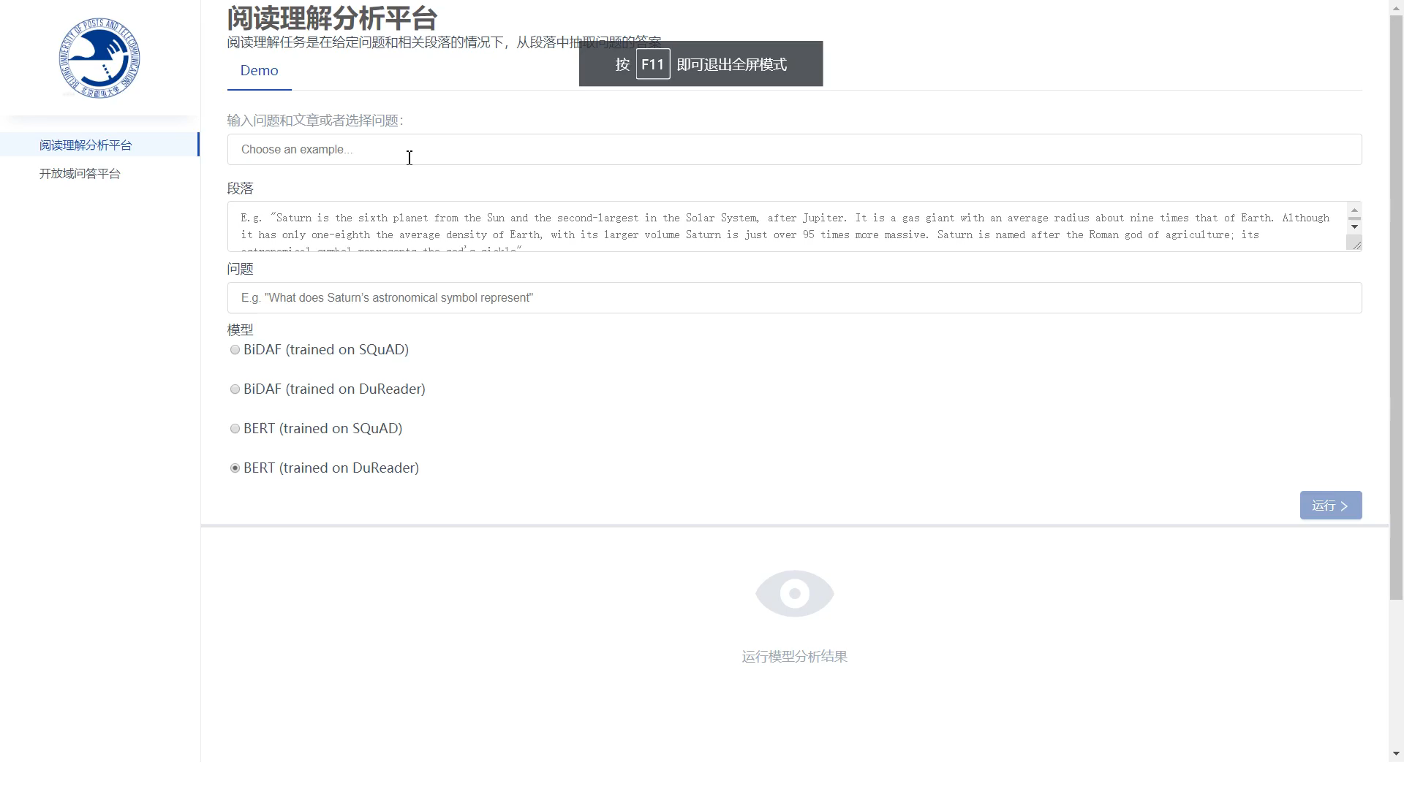

三、基于深度学习的多段落阅读理解系统
系统展示

Slide 14
三、研究成果
1、Wang Jin, Gao Yan, Li Jie, Yu Yanhua, Li Binyang. 2019. 3R: Reading - Ranking - recognizing for multi-passage reading comprehension.In Proceedings of 2019 IEEE 8th Joint International Information Technology and Artificial Intelligence Conference, ITAIC 2019. (EI检索，已录用)
2、提交一篇专利《一种融合文本蕴含和多种特征的多段落阅读理解候选答案排序方法》
Notes:
完成一篇学术论文，可被ei检索
提交了一篇专利

Slide 15
四、进展情况及后期安排
进展情况
时间 | 研究内容 | 预期效果 | 完成情况
2018.09-2018.12 | 前期调研 | 确定研究方向与目标，制订实施方案 | 100%完成
2019.01-2019.03 | 学习TensorFlow框架 | 掌握TensorFlow架构及工作原理，熟悉TensorFlow的使用，可以搭建模型 | 100%完成
2019.04-2019.07 | 数据预处理和搭建模型 | 编码实现数据预处理模块和模型搭建 | 100%完成
2019.08-2019.11 | 调参，优化模型 | 训练出合适的模型 | 100%完成
2019.12-2020.1 | 研究图形界面展示技术 | 编码实现系统展示模块。发表一个专利。 | 100%完成（发表一篇EI论文，提交一篇专利，系统展示模块完成）
2020.02-2020.03 | 进行系统测试及代码优化 | 对系统进行测试，提升系统性能 | 80%完成
2020.04-2020.05 | 论文的撰写 | 完成论文 | 未完成
Notes:
下边是论文的进展情况和后期安排，对照开题报告中的计划，已经完成计划中到2020.1月之前的所有工作，计划中2020.2到2020.3月的工作完成80%
完成开题中计划的工作内容

Slide 16
四、进展情况及后期安排
后期安排
时间 | 研究内容 | 预期效果
2019.12-2020.01 | 优化问答模块的搜索引擎算法 | 在各个数据集上进行验证，提供返回的段落中包含正确答案比例
2020.02-2020.03 | 进一步优化系统，提高系统性能 | 完成系统搭建所有工作
2020.03-2020.04 | 完成学位论文初稿撰写 | 撰写至少3万字的学位论文
2020.04-2020.05 | 优化论文细节，准备答辩所需材料 | 完成学位论文全部工作，准备好答辩材料
Notes:
后期安排是

Slide 17
四、参考文献
[1] Danqi Chen. Neural Reading Comprehension and Beyond: [D]. Stanford: University of Stanford，2018.
[2] Christopher Clark and Matt Gardner. 2018. Simple and effective multi-paragraph reading comprehension. In Association for Computational Linguistics (ACL), volume 1, pages 845–855.
[3] Shuohang Wang and Jing Jiang. 2016. Machine comprehension using match-lstm and answer pointer. arXiv preprint arXiv:1608.07905.
[4] Oriol Vinyals, Meire Fortunato and Navdeep Jaitly. 2015. Pointer networks. In Annual Conference on Neural Information Processing Systems(NIPS), pages 2692–2700.
[5] Minjoon Seo, Aniruddha Kembhavi, Ali Farhadi, and Hannaneh Hajishirzi. 2016. Bidirectional attention ﬂow for machine comprehension. arXiv preprint arXiv:1611.01603.
[6] Wenhui Wang, Nan Yang, Furu Wei, Baobao Chang, and Ming Zhou. 2017. Gated selfmatching networks for reading comprehension and question answering. In Association for Computational Linguistics (ACL), volume 1, pages 189–198.
[7] Jacob Devlin, Ming-Wei Chang, Kenton Lee, and Kristina Toutanova. 2019. BERT: Pre-training of Deep Bidirectional Transformers for Language Understanding. In Annual Conference of the North American Chapter of the Association for Computational Linguistics (NAACL).
[8] Jinhyuk Lee, Seongjun Yun, Hyunjae Kim, Miyoung Ko, and Jaewoo Kang. 2018. Ranking Paragraphs for Improving Answer Recall in Open-Domain Question Answering. In Empirical Methods in Natural Language Processing (EMNLP), pages 565– 569.

Slide 18
四、参考文献
[9] Yankai Lin, Haozhe Ji, Zhiyuan Liu, and Maosong Sun. 2018. Denoising Distantly Supervised Open Domain Question Answering. In Annual Meeting of the Association for Computational Linguistics (ACL), pages 1736–1745.
[10] Bernhard Kratzwald and Stefan Feuerriegel. 2018. Adaptive Document Retrieval for Deep Question Answering. In Empirical Methods in Natural Language Processing (EMNLP), pages 576–587.
[11] 杨志明,时迎成,王泳,潘昊杰,毛金涛.基于BiDAF多文档重排序的阅读理解模型[J].中文信息学报,2018,32(11):117-127.
[12] Danqi Chen, Adam Fisch, Jason Weston, and Antoine Bordes. 2017. Reading Wikipedia to Answer Open Domain Questions. In Annual Meeting of the Association for Computational Linguistics (ACL), pages 1870–1879.
[13] Shuohang Wang, MoYu, Xiaoxiao Guo, ZhiguoWang, Tim Klinger, Wei Zhang, Shiyu Chang, Gerald Tesauro, Bowen Zhou, and Jing Jiang. 2018. Rˆ3: Reinforced Reader-Ranker for Open-Domain Question Answering. In Association for the Advancement of Artiﬁcial Intelligence (AAAI).
[14] Shuohang Wang, Mo Yu, Jing Jiang, Wei Zhang, Xiaoxiao Guo, Shiyu Chang, Zhiguo Wang, Tim Klinger, Gerald Tesauro, and Murray Campbell. 2017. Evidence Aggregation for Answer Re-Ranking in Open-Domain Question Answering. In International Conference on Learning Representations (ICLR).
[15] Bernhard Kratzwald, Anna Eigenmann, Stefan Feuerriegel. 2019. RankQA:Neural Question Answering with Answer Re-Ranking. arXiv:1906.03008v1.
[16]李童俊. 基于深度学习的开放领域自动问答系统的研究和应用[D].北京邮电大学,2019.
[17] 杨康,黄定江,高明.面向自动问答的机器阅读理解综述[J].华东师范大学学报(自然科学版),2019(05):36-52.

Slide 19
四、参考文献
[18] 刘伟杰. 基于注意力机制的机器阅读理解技术研究[D].北京邮电大学,2019.
[19] Dan Hendrycks and Kevin Gimpel. 2016. Bridging nonlinearities and stochastic regularizers with gaussian error linear units. ICLR.
[20] Chris Burges, Tal Shaked, Erin Renshaw, Ari Lazier, Matt Deeds, Nicole Hamilton, and Greg Hullender. 2005. Learning to rank using gradient descent. In International Conference on Machine learning (ICML), pages 89–96.
[21] Pranav Rajpurkar, Jian Zhang, Konstantin Lopyrev, and Percy Liang. 2016. SQuAD: 100,000+ questions for machine comprehension of text. In Empirical Methods in Natural Language Processing (EMNLP), pages 2383–2392.
[22] Pranav Rajpurkar, Robin Jia, and Percy Liang. 2018. Know what you don’t know: Unanswerable questions for SQuAD. In Association for Computational Linguistics (ACL), volume 2, pages 784–789.
[23] He, W.; Liu, K.; Lyu, Y.; Zhao, S.; Xiao, X.; Liu, Y.; Wang, Y.; Wu, H.; She, Q.; Liu, X.; et al. 2017. Dureader: a chinese machine reading comprehension dataset from real-world applications. arXiv:1711.05073.
[24] Chih Chieh Shao, Trois Liu, Yuting Lai, Yiying Tseng and Sam Tsai et al. DRCD: a Chinese Machine Reading Comprehension Dataset. arXiv:1806.00920.
[25] Jonathan Berant, Andrew Chou, Roy Frostig, and Percy Liang. 2013. Semantic parsing on Freebase from question-answer pairs. In Empirical Methods in Natural Language Processing (EMNLP), pages 1533–1544.

Slide 20
四、参考文献
[26] Bhuwan Dhingra, Kathryn Mazaitis, and William W Cohen. 2017b. Quasar: Datasets for question answering by search and reading. arXiv:1707.03904.
[27] Alexander Miller, Adam Fisch, Jesse Dodge, Amir Hossein Karimi, Antoine Bordes, and Jason Weston. 2016. Key-Value Memory Networks for Directly Reading Documents. In Empirical Methods in Natural Language Processing (EMNLP), pages 1400– 1409.
[28] Petr Baudis and Jan Sedivy. 2015. Modeling of the Question Answering Task in the YodaQA System. In International Conference on Experimental IR Meets Multilinguality, Multimodality, and Interaction, pages 222–228.
[29] Liang Pang, Yanyan Lan, Jiafeng Guo, Jun Xu, Lixin Su and Xueqi Cheng.2019. HAS-QA:Hierarchical Answer Spans Model for Open-domain Question Answering. arXiv:1901.03866v1.
[30] MingYan, JiangnanXia, ChenWu, BinBi, Zhongzhou Zhao, Ji Zhang, Luo Si, Rui Wang, Wei Wang, Hai qing Chen.2018. A Deep Cascade Model for Multi-Document Reading Comprehension. arXiv:1811.11374v1.

Slide 21

敬请老师指导！
Notes:
以上就是我阶段汇报的内容，敬请各位老师指导，谢谢！

